Slide 1
Исследовательский проект
с элементами творчества
«Народные промыслы и ремёсла.
Русские мастера миру»
Участники проекта: учителя и учащиеся начальных классов ГБОУ СОШ № 428
Составитель проекта: учитель нач.кл. Баранова О.Г.
Москва, 2012

Slide 2
Актуальность проекта
Привлечение школьников к изучению народных промыслов и ремёсел - важная составная часть активной деятельности россиян в области изучение истории и технологии создания культурных ценностей народного художественного творчества.

Slide 3
Гипотеза проекта
Русские народные промыслы и ремёсла, возникшие в давние времена интересны и востребованы в современном обществе.

Slide 4
Дидактическая цель проекта
Воспитание гражданина России, патриота малой родины, знающего и любящего свой край, город (его традиции, памятники природы, истории и культуры) и желающего принять активное участие в его развитии.

Slide 5
Методические задачи проекта
изучение народных промыслов и ремёсел;
развитие гражданских качеств, патриотического отношения к России и своему краю, формирование личностно-ценностного отношения к своему родному краю;
формирование толерантности и толерантного поведения;
укрепление семейных связей;
воспитание любви и уважения к народному промыслу и ремёслам.
развитие познавательных интересов, интеллектуальных и творческих способностей, стимулирование стремления знать как можно больше о родном крае.

Slide 6
Задачи исследования
получение базовых знаний;
теоретическое исследование;
определение методов исследования;
практическая часть исследования;
презентация продукта проектной деятельности;
обозначение новых проблем для дальнейшего исследования.

Slide 7
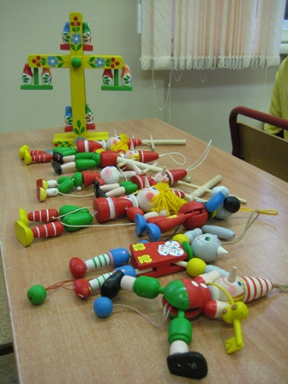
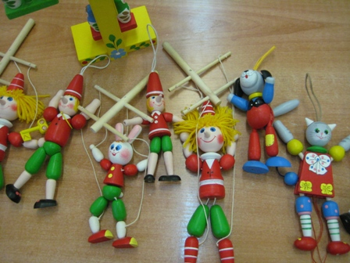
Бабенская игрушка
На юго-западе Подмосковья, в Подольском уезде, во второй половине XIX в. возник и быстро получил широкую известность промысел по изготовлению токарно-полированной игрушки и необходимых в быту бухгалтерских счетов. Ассортимент выпускаемых деревянных изделий отличался многообразием форм и совершенством исполнения. До настоящего времени преобладает ручной труд; все изделия выпускаются из экологически чистых материалов и с ручной росписью.

Slide 8
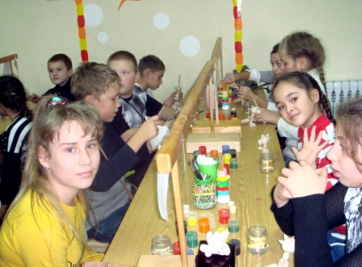
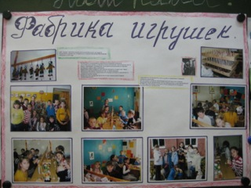
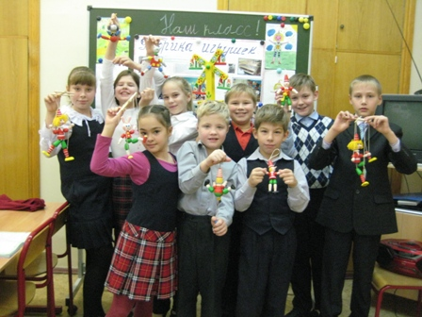

Slide 9
Гжель
Гжель – один из крупнейших керамических центров русской культуры. До сегодняшнего времени сохранили местные жители неповторимый облик керамический изделий, передавая из поколения в поколение мастерство, бережное отношение к драгоценному материалу, любовь к природе, которая и дала возможность родиться и расцвести гжельскому промыслу, известному с XIV века.

Slide 10
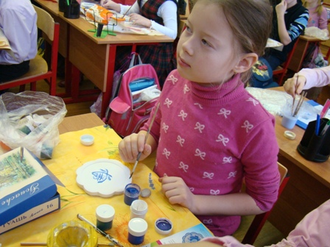
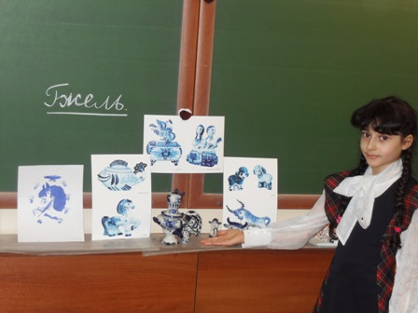
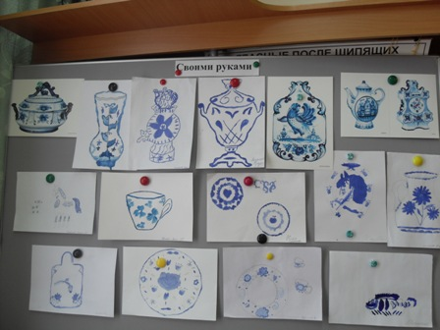

Slide 11
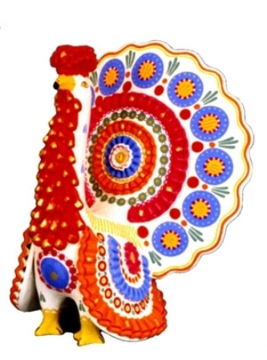
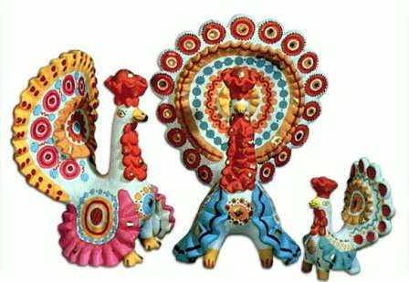
Дымковская игрушка
Игрушечный промысел в Вятке, видимо, возник в глубокой древности. Промысел имел семейную организацию - игрушку лепили женщины и девочки, приурочивая ее изготовление к весенней ярмарке. . Роспись дымковской игрушки нарядна и декоративна. Когда-то, очень давно, дети играли в эти игрушки. Сейчас они служат для украшения нашего жилья. Мы любуемся весёлой и озорной дымковской игрушкой. Дымковская игрушка – искусство только рукотворное. От лепки и до росписи процесс творческий, никогда не повторяющийся. Нет и не может быть двух одинаковых изделий. Каждая игрушка уникальна и единственна

Slide 12
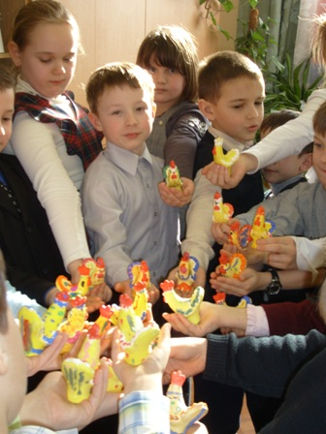
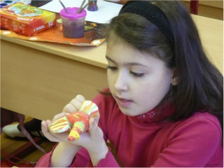
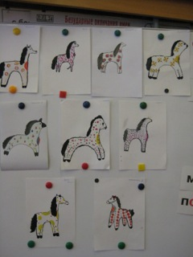
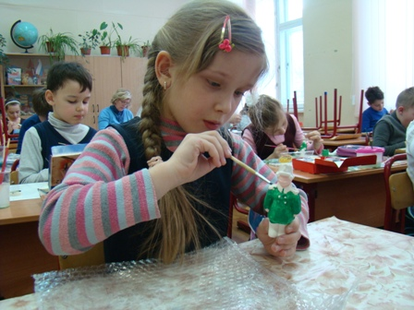

Slide 13
Жостово
Промысел расписных металлических подносов возник в середине XVIII в. На Урале. где были расположены металлургические заводы Демидовых. И только в первой половине XIX века подносы стали изготавливать в деревнях Московской губернии — Жостове, Троицком, Новосельцеве и др. Скоро московский промысел стал ведущим. В настоящее время производство подносов с лаковой росписью сосредоточено в деревне Жостово Московской области и в Нижнем Тагиле.

Slide 14
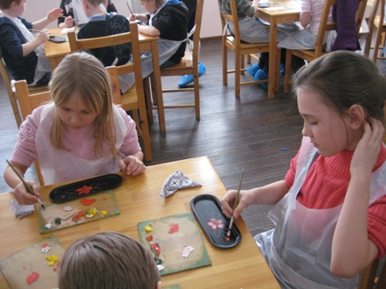
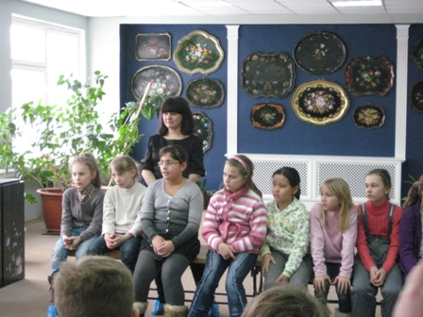
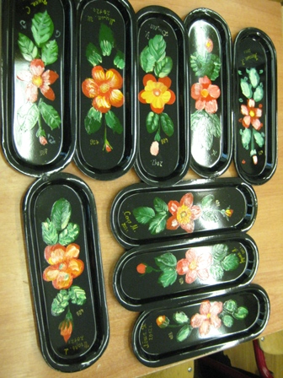
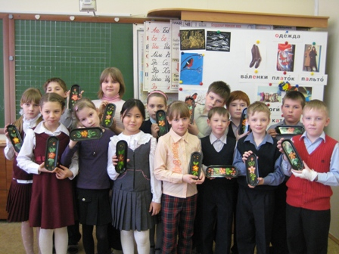
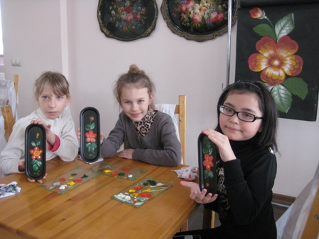

Slide 15
Хохлома
Старинный русский промысел, родившийся в XVII веке в округе Нижнего Новгорода. Хохлома представляет собой декоративную роспись деревянной посуды и мебели, выполненную чёрным и красным (а также изредка, зелёным и жёлтым) цветом по золотистому фону. Традиционные элементы Хохломы – красные сочные ягоды рябины и земляники, цветы и ветки. Нередко встречаются птицы, рыбы и звери.

Slide 16
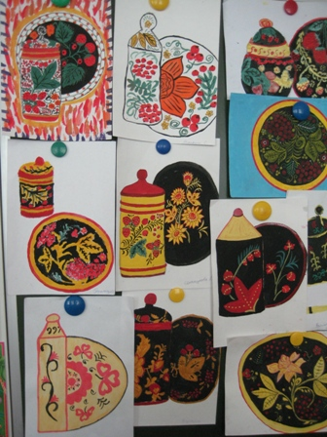
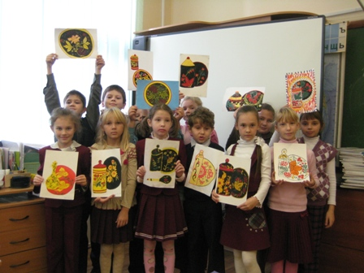

Slide 17
Городецкая роспись
Русский народный промысел художественного промысла. Яркая, лаконичная городецкая роспись, выполненная свободным мазком с белой и чёрной графической обводкой, украшали прялки, мебель, ставни… В 1936 году основана артель ( с 1960 г фабрика «Городецкая роспись»), изготавливающая сувениры.

Slide 18
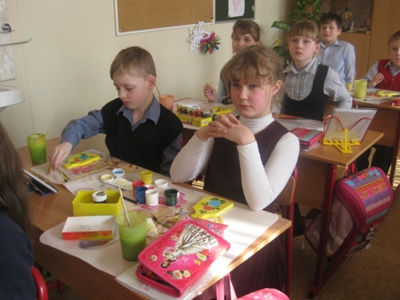
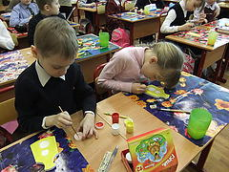
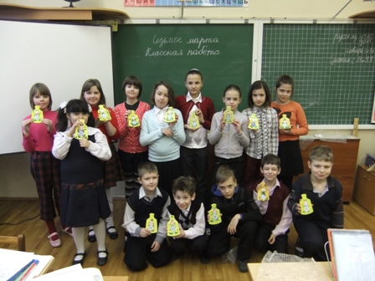
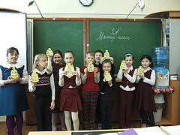

Slide 19
Анализ работы над проектом
Исследовательский проект с элементами творчества достиг поставленных дидактических целей и методических задач
В процессе исследований гипотеза нашла подтверждение.
Продуктом проекта является презентация.
Паспорт проектной деятельности содержит:
визитную карточку, этапы работы, индивидуальный план работы ученика, отчет, план дальнейших мероприятий по работе над темой.

